Slide 1

বৃত্ত (Circle)
অনলাইন বিশেষ কোচিং (বিজ্ঞান বিভাগ)

Slide 2
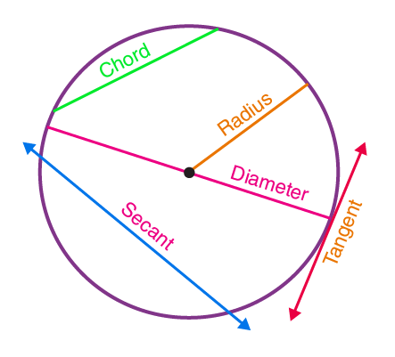
বৃত্ত পরিচিতি
বৃত্ত: একটি নির্দিষ্ট বিন্দুকে কেন্দ্র করে সমান দূরত্ব বজায় যে বক্ররেখা একবার ঘুরে ঐ বিন্দুতে আসে তাকে বৃত্ত বলে।
If Radius = ব্যাসার্ধ = r
Area = ক্ষেত্রফল = π r²
Circumference = পরিধি ⁼ 2 π r

Slide 3
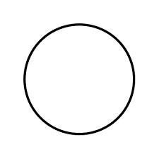



বৃত্তের সমীকরণ
1. কেন্দ্র (0,0) দেওয়া থাকলে
বৃত্তের সমীকরণ,
$$\sqrt{{{\left(x−0\right)}^{2}+\left(y−0\right)}^{2}}=a$$
$$a$$
C(0,0)
P(x,y)
$$x^{2}+y^{2}=a^{2}$$

Slide 4


বৃত্তের সমীকরণ
2. কেন্দ্র (h,k) দেওয়া থাকলে
বৃত্তের সমীকরণ,
$$\sqrt{{{\left(x−h\right)}^{2}+\left(y−k\right)}^{2}}=a$$
C(h,k)
$$a$$
P(x,y)
$${(x−h)}^{2}+{(y−k)}^{2}=a^{2}$$
কেন্দ্র = (h,k)
ব্যাসার্ধ = a
(0,0)

Slide 5



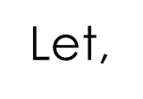


বৃত্তের সমীকরণ
বৃত্তের প্রমিত সমীকরণ
$${(x−h)}^{2}+{(y−k)}^{2}=a^{2}$$
$$x^{2}−2hx+h^{2}+y^{2}−2ky+k^{2}=a^{2}$$
C(h,k)
$$a$$
P(x,y)
$$x^{2}+y^{2}−2hx−2ky+h^{2}+k^{2}−a^{2}=0$$
Let,
$$g=−h, f=−k and h^{2}+k^{2}−a^{2}=c$$
বৃত্তের সাধারণ সমীকরণ
(0,0)
$$x^{2}+y^{2}+2gx+2fy+c=0$$

Slide 6

প্রমিত থেকে সাধারণ সমীকরণ নির্ণয়
$${1. \left(x−4\right)}^{2}+{\left(y−3\right)}^{2}=5^{2}$$
$${2. \left(x−5\right)}^{2}+{\left(y+8\right)}^{2}=7^{2}$$

Slide 7


সাধারণ থেকে প্রমিত সমীকরণ নির্ণয়
$$1. x^{2}+y^{2}+4x−6y+12=0$$
$$2. {2x}^{2}+{2y}^{2}+16x+12y+18=0$$

Slide 8

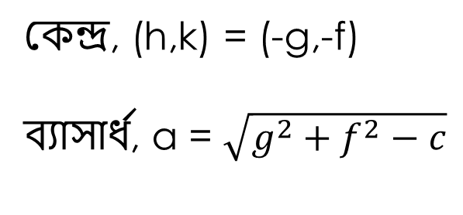
বৃত্তের সমীকরণ
বৃত্তের সাধারণ সমীকরণ
$$x^{2}+y^{2}+2gx+2fy+c=0$$
C(h,k)
$$a$$
P(x,y)
কেন্দ্র, (h,k) = (-g,-f)
ব্যাসার্ধ, a = $\sqrt{{g^{2}+f}^{2}−c}$
(0,0)

Slide 9



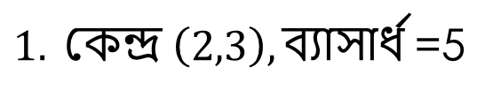


প্রশ্নোত্তর পর্ব - ০১
বৃত্তের সমীকরণ দেওয়া আছে, কেন্ত্র এবং ব্যাসার্ধ নির্ণয় করো।
$$1. x^{2}+y^{2}+4x−6y−12=0$$
$$2. {2x}^{2}+{2y}^{2}+4x−6y−12=0$$
$$3. {2x}^{2}+{2y}^{2}+16x+12y−18=0$$
$$4. {2x}^{2}+{2y}^{2}+16x+12y−22=0$$
কেন্ত্র এবং ব্যাসার্ধ দেওয়া আছে, বৃত্তের সমীকরণ নির্ণয় করো।
$1. কেন্দ্র \left(2,3\right), ব্যাসার্ধ$=5
$$2. কেন্দ্র \left(−3,−4\right), ব্যাসার্ধ=3$$

Slide 10

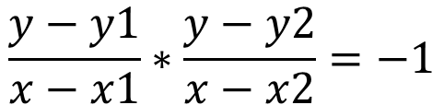
বৃত্তের সমীকরণ
৩. ব্যাসের প্রান্তবিন্দু A, B দেওয়া থাকলে
P(x,y)
যেহেতু, AP রেখা BP রেখার উপর লম্ব,
সুতরাং,
m2
m1
A(x1,y1)
B(x2,y2)
$$m1∗m2=−1$$
C(h,k)
$$\frac{y−y1}{x−x1}∗\frac{y−y2}{x−x2}=−1$$
(0,0)
$$\left(y−y1\right)\left(y−y2\right)=−(x−x1)(x−x2)$$
$$\left(x−x1\right)\left(x−x2\right)+\left(y−y1\right)\left(y−y2\right)=0$$

Slide 11

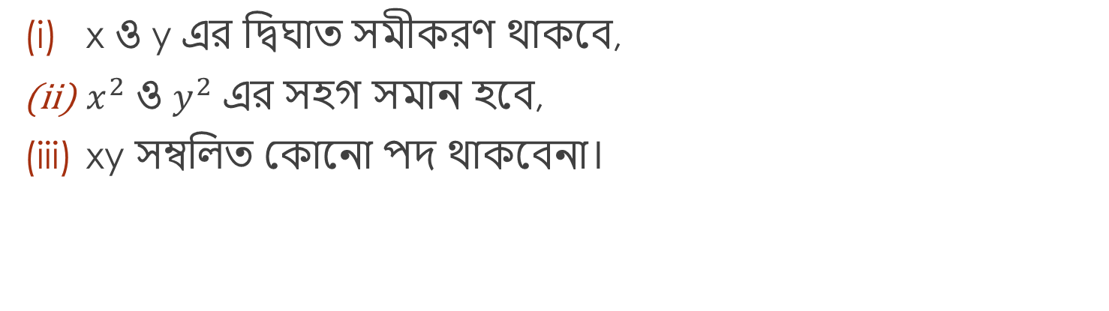
বৃত্তের সাধারণ সমীকরণের বৈশিষ্ট্যসমূহ
বৃত্তের সাধারণ সমীকরণ
$$x^{2}+y^{2}+2gx+2fy+c=0$$
x ও y এর দ্বিঘাত সমীকরণ থাকবে,
$x^{2}$ ও $y^{2}$ এর সহগ সমান হবে,
xy সম্বলিত কোনো পদ থাকবেনা।

Slide 12



প্রশ্নোত্তর পর্ব - ০২
সমীকরণ দেওয়া আছে, বৃত্ত কিনা যাচাই করো।
$$1. x^{2}+{2y}^{2}+4x−6y+12=0$$
$$2. {2x}^{2}+{3y}^{2}+4x−6y+12=0$$
$$3. {4x}^{2}+{(2y)}^{2}+16x+12y+18+4xy=0$$
$$4. {2x}^{2}+{2y}^{2}+16x+4xy+12y−22+kxy=0$$
$$5. x^{2}+16x+12y−22=0$$

Slide 13





বৃত্তের কিছু বৈশিষ্ট্য
1. বৃত্ত মুলবিন্দুগামী (0,0) হলে
y
$$x^{2}+y^{2}+2gx+2fy+c=0$$
$$x=0, y=0 বসিয়ে পাই,$$
$$0^{2}+0^{2}+2g∗0+2f∗0+c=0$$
C(-g,-f)
$$a$$
P(x,y)
$$c=0$$
x
(0,0)

Slide 14
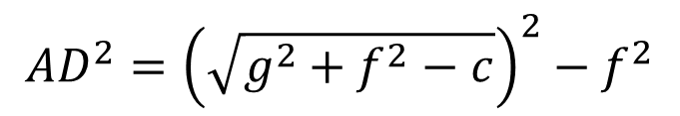



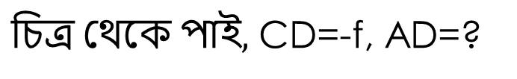

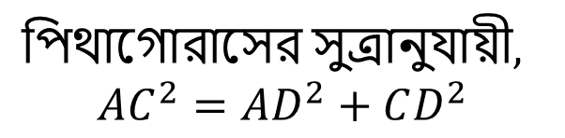



বৃত্তের কিছু বৈশিষ্ট্য
2. বৃত্ত X অথবা Y অক্ষকে ছেদ করলে,
$চিত্র থেকে পাই,$ CD=-f, AD=?
y
$AC=$ $\sqrt{{g^{2}+f}^{2}−c}$
$$পিথাগোরাসের সুত্রানুযায়ী,$$
$$AC^{2}=AD^{2}+CD^{2}$$
$$AD^{2}=AC^{2}−CD^{2}$$
$$AD^{2}={\left(\sqrt{{g^{2}+f}^{2}−c}\right)}^{2}−f^{2}$$
C(-g,-f)
$$a$$
$$AD^{2}=g^{2}+f^{2}−c−f^{2}$$
x
$AD=$ $\sqrt{g^{2}−c}$
O(0,0)
A(x,y)
D
B
বৃত্ত X অক্ষকে ছেদ করলে,
জ্যা A$B=$ $2\sqrt{g^{2}−c}$
বৃত্ত Y অক্ষকে ছেদ করলে,
জ্যা A$B=$ $2\sqrt{f^{2}−c}$

Slide 15




বৃত্তের কিছু বৈশিষ্ট্য
3. বৃত্ত X অথবা Y অক্ষকে স্পর্শ করলে
y
$$2\sqrt{g^{2}−c}=0$$
$$2\sqrt{f^{2}−c}=0$$
y
$$g^{2}=c$$
$$f^{2}=c$$
C(-g,-f)
$$a$$
P(x,y)
C(-g,-f)
$$a$$
P(x,y)
x
x
(0,0)
(0,0)

Slide 16


বৃত্তের কিছু বৈশিষ্ট্য
4. বৃত্ত X এবং Y অক্ষকে স্পর্শ করলে
y
$$g^{2}=f^{2}=c$$
C(-g,-f)
$$a$$
P(x,y)
x
(0,0)

Slide 17






বৃত্তের কিছু বৈশিষ্ট্য
5. দুটি বৃত্ত একে অপরকে স্পর্শ করলে
$$r1$$
$$r2$$
C1
$$r1$$
$$r2$$
C2
C2
C1
$$C1C2=r1+r2$$
$$C1C2=r1−r2$$

Slide 18
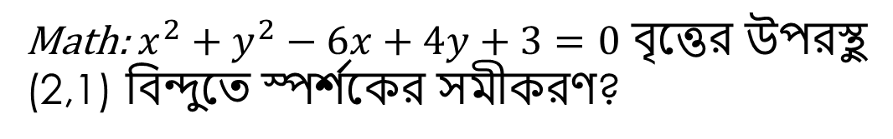



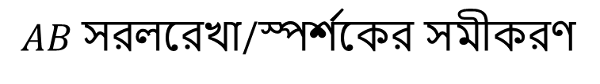


বৃত্তের কিছু বৈশিষ্ট্য
6. একটি সরলরেখা কোনো বৃত্তকে স্পর্শ করলে
$$x^{2}+y^{2}+2gx+2fy+c=0 বৃত্তের উপরস্থু কোনো বিন্দু P(x1,y1)$$
$AB সরলরেখা$/স্পর্শকের সমীকরণ
A
$$xx1+yy1+g\left(x+x1\right)+f\left(y+y1\right)+c=0$$
$$ব্যাসার্ধ$$
$$x^{2}+y^{2}=a^{2} বৃত্তের ক্ষেত্রে,$$
$$xx1+yy1=a$$
O
$$P(x1,y1)$$
Math: $x^{2}+y^{2}−6x+4y+3=0$ বৃত্তের উপরস্থু
(2,1) বিন্দুতে স্পর্শকের সমীকরণ?
$$OP=ব্যাসার্ধ$$
B

Slide 19



বৃত্তের কিছু বৈশিষ্ট্য
বৃত্তের বহিস্থ কোনো বিন্দু থেকে বৃত্তের উপর অঙ্কিত স্পর্শকের দৈর্ঘ্য
$${বৃত্তের সমীকরণ, x}^{2}+y^{2}+2gx+2fy+c=0$$
A
$$ব্যাসার্ধ$$
$$P(x1,y1)$$
O
$$স্পর্শকের দৈর্ঘ্য$$
A’
$$PA=\sqrt{{x1}^{2}+y1^{2}+2gx1+2fy1+c}$$
B

Slide 20

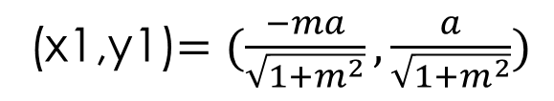

বৃত্তের কিছু বৈশিষ্ট্য
Y=mx+c সরলরেখা, $x^{2}+y^{2}=a^{2}$ বৃত্তের স্পর্শক হলে,
Y=mx+c সরলরেখা, $x^{2}+y^{2}=a^{2}$ বৃত্তের স্পর্শক হলে,
$$P(x1,y1)$$
(x1,y1)$=(\frac{−ma}{\sqrt{1+m^{2}}},\frac{a}{\sqrt{1+m^{2}}})$
$$ব্যাসার্ধ$$
O
$$c=±a\sqrt{1+m^{2}}$$
B

Slide 21
THANK YOU!

